Slide 1
Měření intenzit dopravy na vybrané síti silničních komunikací
Vypracoval: Tomáš Medek
Vedoucí práce: Ing. Ladislav Bartuška

Slide 2
Volba tématu
Rostoucí intenzita silniční dopravy
Dopravní situace v Českých Budějovicích

Slide 3
Cíl práce
Analýza intenzit silniční dopravy
Prognóza intenzit silniční dopravy

Slide 4
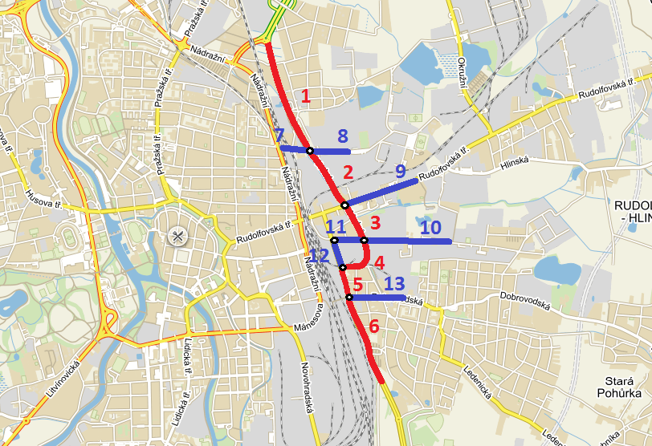
Zanádražní komunikace
Zdroj: Mapy.cz, vlastní úprava

Slide 5
Dosažené výsledky
Aktuální stav intenzit silniční dopravy
Predikce budoucího využití

Slide 6
Závěr
Přínosy zanádražní komunikace
Strategický význam
Environmentální zátěž

Slide 7
Děkuji za pozornost

